Slide 1
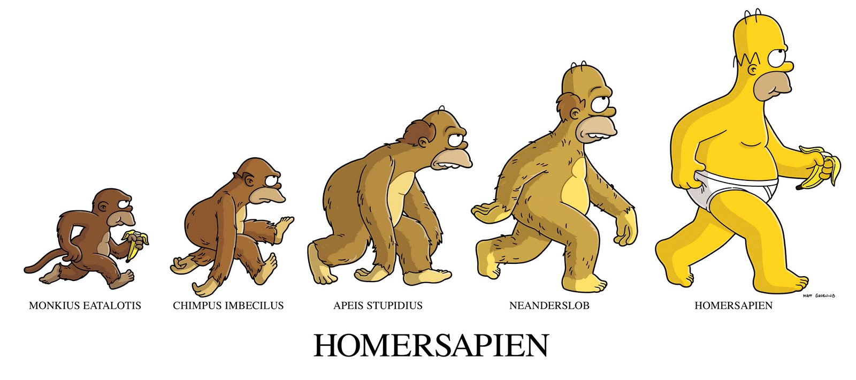
UNIDAD 8
Origen de la vida y evolución

Slide 2
1. El origen de la vida
1.1. Teoría de la generación espontánea
“Los SV surgen a partir de la materia inanimada en determinadas condiciones”
Ya se pensaba en la antigua Grecia (por Platón y Aristóteles)
En la Edad Media, la Iglesia proponía además que la energía necesaria la proporcionaba Dios
En 1668, Redi fue el 1º que se la cuestionó
Fue apoyado, posteriormente, por Leeuwenhoek y Pasteur
https://www.youtube.com/watch?v=6jzSYTW39_A

Slide 3
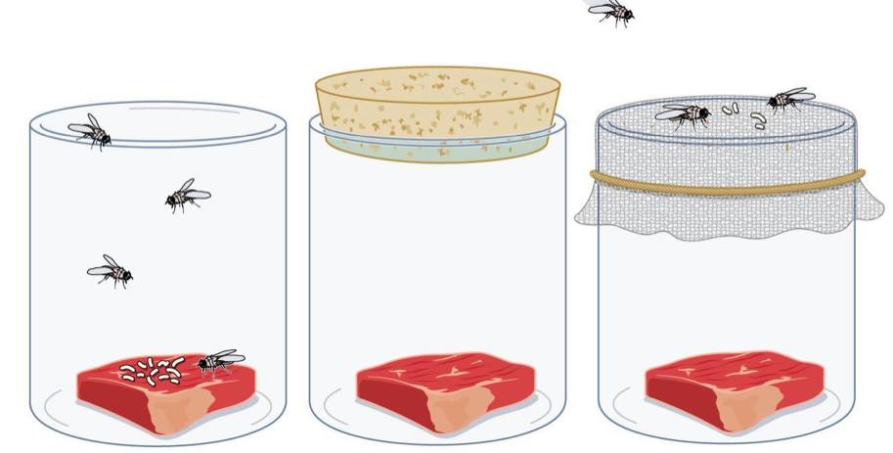
1. El origen de la vida
Explica el experimento de Redi
1.2. Falsedad de la generación espontánea
REDI (1668)
Experimento
Quería demostrar que las larvas de mosca que aparecían en la carne provenían de las propias moscas y no de la carne
https://www.youtube.com/watch?v=PEIxmEXs-nM
Al cabo de unos días, aparecían larvas y moscas solo en los frascos destapados
Sin embargo, al final la carne de todos los frascos se contaminaba
No aceptaron sus experimentos
¿Qué concluyó Redi a partir de sus experimentos?
¿Qué fuente de contaminación, desconocida por Redi, llegaría a afectar a la carne sin larvas?

Slide 4
1. El origen de la vida
1.2. Falsedad de la generación espontánea
LEEUWENHOEK (finales S. XVII)
Observaciones al microscopio
Fue un comerciante de telas que fabricó microscopios para ver la calidad de sus telas.
Hizo numerosas observaciones del mundo microscópico
Fue el 1º que vio bacterias y protozoos
Espermatozoides → necesarios para la reproducción de mamíferos
Huevos de piojos y pulgas en el interior de la hembra
¿Qué concluyó Leeuwenhoek a partir de sus observaciones?

Slide 5
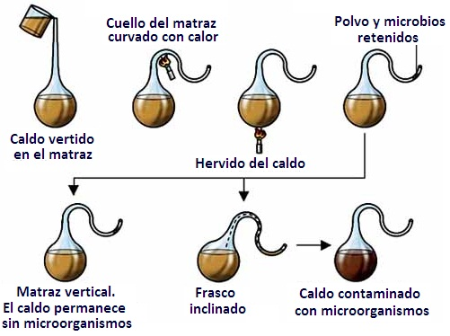
1. El origen de la vida
1.2. Falsedad de la generación espontánea
PASTEUR (S. XIX)
Experimento
Demostró definitivamente que la generación espontánea era falsa.
Los microorganismos del aire son los que descomponen los medios de cultivo.
Todo SV procede de otro SV
Explica en tu cuaderno el experimento de Pasteur
¿Qué concluyó Pasteur a partir de su experimento?

Slide 6
Tras saber que todo SV procede de otro SV
la duda era:
¿Cómo aparecieron los primeros seres vivos?

Slide 7
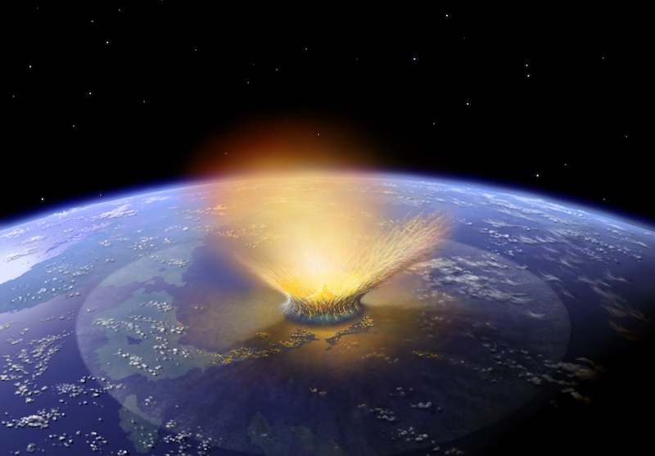
1. El origen de la vida
1.3. Formación de las primeras células
Panspermia (S.XIX)
Arrhenius
Diminutas formas de vida, procedentes de otros planetas, se desplazaron a la deriva por el espacio y dieron lugar a formas más complejas en diferentes partes del Universo
Críticas a esta teoría:
La radiación en el espacio es tan grande que esos microorganismos no la hubieran soportado.
No resuelve el problema de cómo se originó la vida
Pero sabiendo que las rocas son malas conductoras del calor, ¿qué deducción obtienes?
https://www.youtube.com/watch?v=3wNKqOxBfO0
¿Crees que es cierta esta teoría? Justifícalo

Slide 8
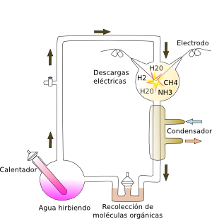
1. El origen de la vida
¿Cuándo se cree que ocurrió?
1.3. Formación de las primeras células
Teoría de la SÍNTESIS ABIÓTICA
Oparin (1924)
Descargas eléctricas de las tormentas + radiación UV + gases reductores de atmósfera primitiva
Moléculas orgánicas sencillas (se fueron acumulando en los océanos formando la sopa primitiva)
Se unieron formando moléculas orgánicas complejas
Algunas adquirieron la capacidad de multiplicarse
Se envolvieron de una membrana (coacervados)
Se originó la 1ª célula
Miller y Urey (1953) comprobaron la hipótesis de Oparin en laboratorio:
¿Qué gases había?
¿Gracias a qué molécula?
Pero, ¿obtuvieron materia viva?

Slide 9
1. El origen de la vida
1.3. Formación de las primeras células
Teoría de la SÍNTESIS ABIÓTICA
Oparin (1924)
OBJECIONES
La atmósfera primitiva no sería tan reductora como decía Oparin
La formación de compuestos orgánicos sería difícil
La sopa primitiva estaría más diluida de lo que pensaba Oparin
No se formarían moléculas orgánicas complejas

Slide 10
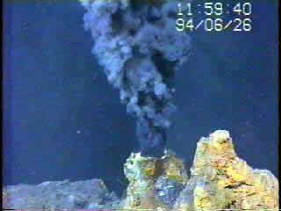
1. El origen de la vida
1.3. Formación de las primeras células
Chimeneas hidrotermales submarinas
De ellas emanan gases a 300ºC y hay bacterias termófilas capaces de vivir ahí
Teoría más aceptada actualmente
No dependen de la energía solar
Ambiente reductor
Con cavidades cerradas donde se formaría una sopa primitiva más concentrada
VENTAJAS

Slide 11
Origen de la biodiversidad
Cómo, a partir de la 1ª célula, hay SV tan diversos
¿Qué opinas?

Slide 12
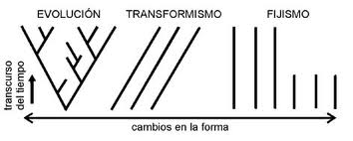
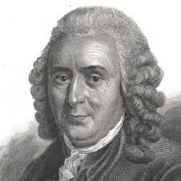
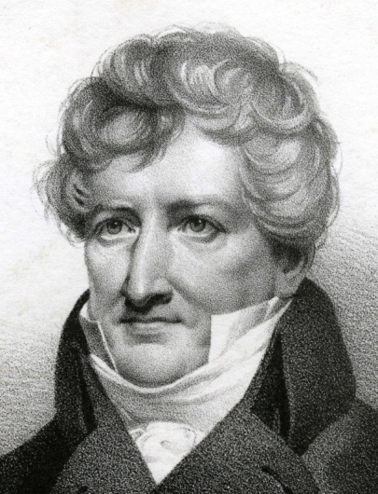
2. Fijismo frente a evolucionismo
Las especies no cambian a lo largo del tiempo y fueron creadas de modo independiente
Explica cómo pudo seguir siendo fijista Cuvier tras estudiar los fósiles
Aceptada hasta el S. XIX
Entonces se pensaba que la Tierra solo tenía 6 000 años
Linneo la formuló como hipótesis científica en S.XVIII
Cuvier (finales S.XVIII) estudió los fósiles
Observó que muchos organismos estaban extinguidos
Lo explicó con procesos catastróficos

Slide 13
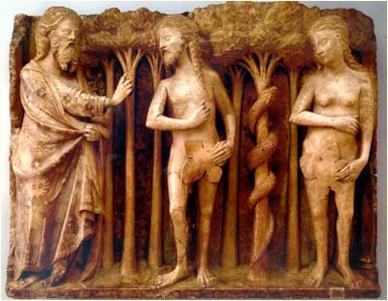
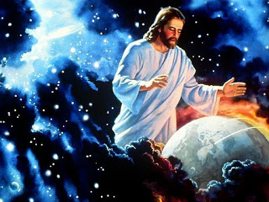
2. Fijismo frente a evolucionismo
El fijismo fue cuestionado a principios del S. XIX
Los procesos evolutivos son lentos y no se perciben
No sabían cómo aparecían nuevas especies
La evolución contradecía las doctrinas religiosas
Pero seguían manteniendo sus ideas debido a:

Slide 14
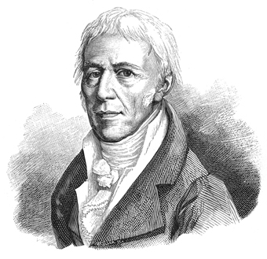
3. Lamarckismo (1ª teoría evolutiva)
A principios del S. XIX propuso una teoría evolutiva razonada
Enfrentamiento con fijistas (st con Cuvier)
Teoría de los caracteres adquiridos (transformismo)
Las especies se transforman
Los organismos cambian necesariamente debido a las distintas condiciones ambientales (tendencia innata a ser más complejos)
Un órgano que se usa mucho se desarrollará
Su desuso lo atrofiará
Incluso se pueden originar nuevos órganos
Los caracteres adquiridos se heredan
¿Hay alguna idea falsa en esta teoría? ¿Cómo lo demostrarías?

Slide 15
3. Lamarckismo (1ª teoría evolutiva)
Esta teoría es falsa pero hubo importantes aportaciones:
Afirma la existencia de un proceso evolutivo
Propone un mecanismo para explicar este proceso
Justifica que las estructuras anatómicas están relacionadas con su función
Los organismos se adaptan al medio, por lo que se producen cambios
Errores de la teoría:
X Los caracteres adquiridos se heredan
X Los animales tienen necesidad de perfeccionarse y hacerse más complejos
¿Cómo explicaría Lamarck la aparición de bacterias resistentes a antibióticos?

Slide 16
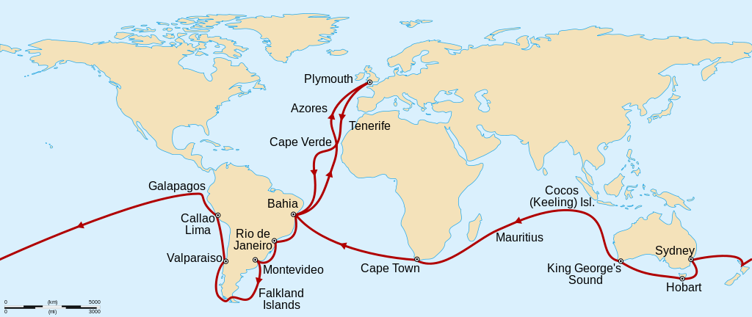
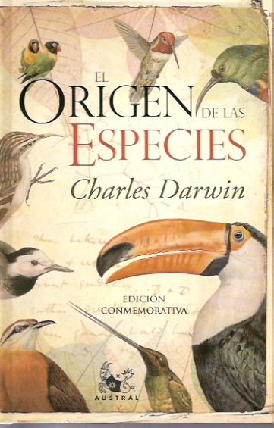
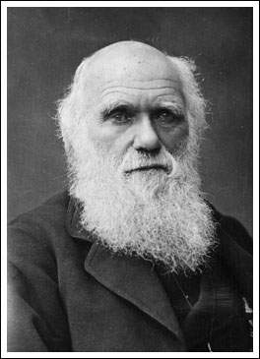
4. Darwinismo
2ª mitad del S.XIX
“El origen de las especies” en 1859
Darwin viajó en el Beagle de 1831 a 1836 observando y recogiendo información de los distintos seres vivos
Wallace propuso la misma teoría que Darwin

Slide 17
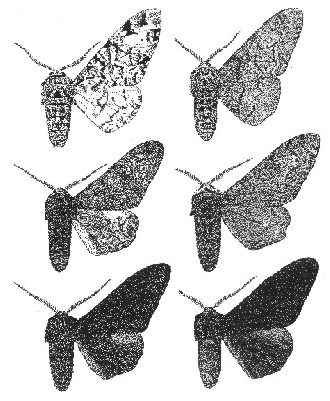
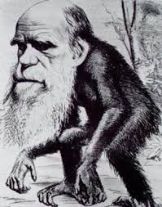
4. Darwinismo
Principios de la teoría
Individuos de la misma especie presentan pequeñas diferencias
Los individuos tienen que luchar por la supervivencia
Los individuos mejor adaptados sobreviven (selección natural), tienen más probabilidad de reproducirse y transmitir sus características a la descendencia
La población cambia gradualmente
En esos momentos, algunos estudiosos criticaron a Darwin
¿Cómo explicaría Darwin el cambio de color a negro de las mariposas del abedul tras la revolución industrial cerca de las zonas industriales?
Porque no sabía explicar:
cómo se originaban los cambios entre los individuos
cómo se transmitían a los descendientes

Slide 18
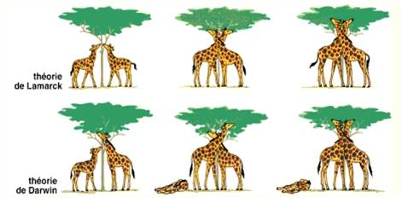
4. Darwinismo
Explica la diferencia entre las teorías de Lamarck y de Darwin utilizando como ejemplo el dibujo de las jirafas
¿Cuál es el fundamento de la selección artificial, utilizada para la mejora de plantas y animales que se practica desde hace miles de años?
¿Qué semejanza tiene con la selección natural?

Slide 19
5. Teorías evolutivas actuales
5.1. Neodarwinismo (teoría sintética de la evolución)
En 1900 se redescubrieron las leyes de Mendel
(sirvió para comprender las características hereditarias y su mecanismo de transmisión)
A principios del S.XX se descubrieron las causas de la variabilidad
¿Cuáles son?
La reproducción sexual permite que aparezcan combinaciones de genes distintas a los progenitores
La recombinación genética que se produce durante la meiosis
Las mutaciones que provocan cambios rápidos en los genes
¿Pueden provocar las mutaciones, por sí solas, un cambio evolutivo?
Además, considera que la selección natural actúa sobre la población (no sobre el individuo como pensaba Darwin)
Las mutaciones y la selección natural se complementan entre sí
Se pueden originar nuevas especies

Slide 20
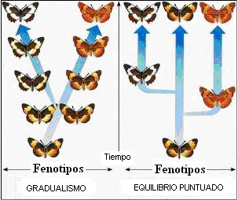
5. Teorías evolutivas actuales
5.2. Gradualismo frente a puntualismo (equilibrios interrumpidos)
Gradualistas
Puntualistas
Partidarios del neodarwinismo
Las discontinuidades en el registro fósil se debían a que este era incompleto
Evolución gradual y continua
Partidarios de la teoría del equilibrio puntuado
Las especies viven grandes períodos de estabilidad (Ma) que se ven cortados bruscamente por fases breves de cambios (miles de años) en las que se produce un gran cambio evolutivo
El registro fósil no presenta cambios graduales, sino bruscas discontinuidades
Tras grandes catástrofes (ej: desaparición de dinosaurios hace 65 Ma) se produjeron macromutaciones que dieron lugar a una gran diversificación en poco tiempo

Slide 21
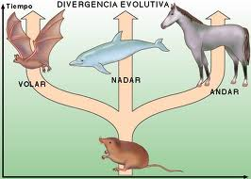
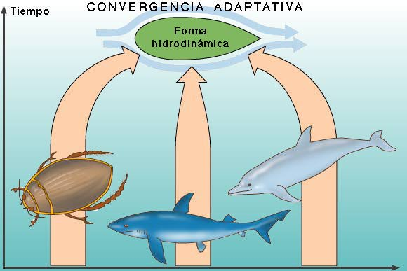
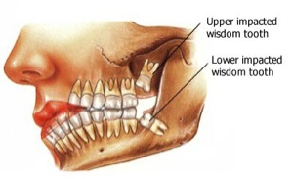
6. Pruebas de la evolución
6.1. Anatomía comparada
Órganos homólogos
Órganos análogos
= estructura
≠ función
Se originan por evolución divergente
≠ estructura
= función
Se originan por evolución convergente
Órganos vestigiales
Son restos evolutivos que tienden a desaparecer porque no tienen función por cambios en los hábitos de vida o ambientales

Slide 22
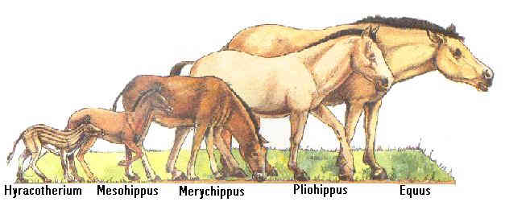
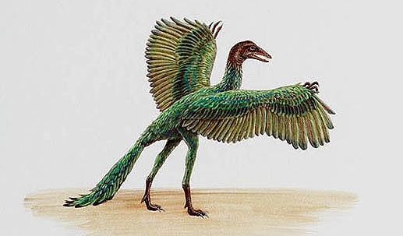
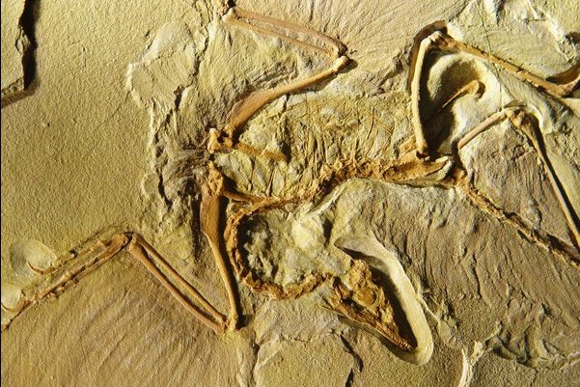
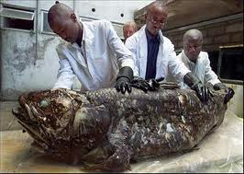
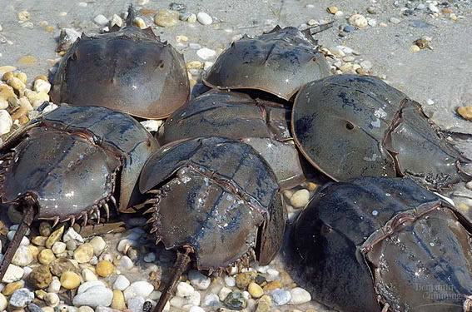
6. Pruebas de la evolución
6.2. Fósiles
Había organismos distintos de los actuales
Algunos son parecidos a especies actuales y se aprecian cambios lentos pero progresivos. Forman series filogenéticas (ej. caballo)
También se han encontrado formas intermedias con características de 2 grupos actuales distintos: Archaeopteryx (pico y plumas como aves, y dientes y cola como reptiles) demuestra que las aves evolucionaron a partir de los reptiles
Algunos no han evolucionado mucho y siguen teniendo características primitivas
(fósiles vivientes)

Slide 23
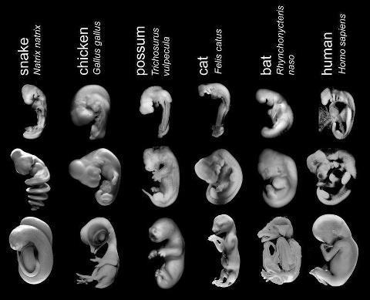
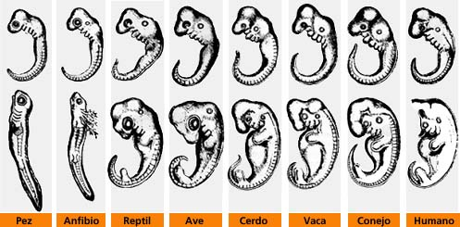
6. Pruebas de la evolución
6.3. Embriológicas
Las primeras etapas del desarrollo embrionario de muchos vertebrados muestran grandes similitudes
Existieron antepasados comunes
Similitudes mayores y durante más tiempo entre grupos más cercanos
En 1866, Haeckel enunció la ley biogenética fundamental:
El desarrollo embrionario (ontogenia) es una recapitulación de la evolución (filogenia)

Slide 24
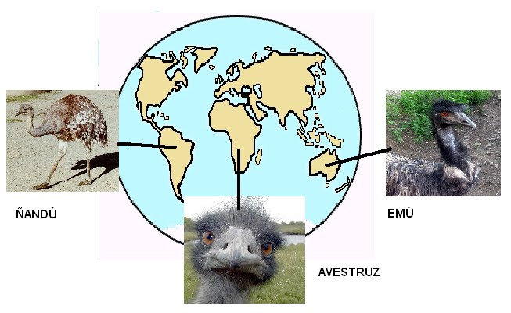
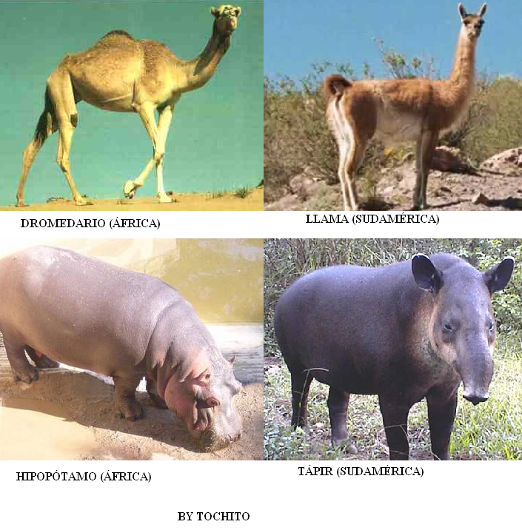
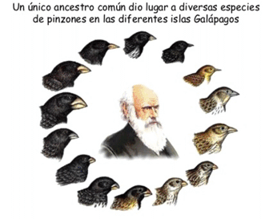
6. Pruebas de la evolución
6.4. Biogeográficas
Con el paso del tiempo, los organismos aislados geográficamente evolucionaron de forma distinta y originaron nuevas especies
¿Por qué la introducción de mamíferos placentarios en Australia está produciendo la desaparición de los mamíferos primitivos como el canguro y el koala?

Slide 25
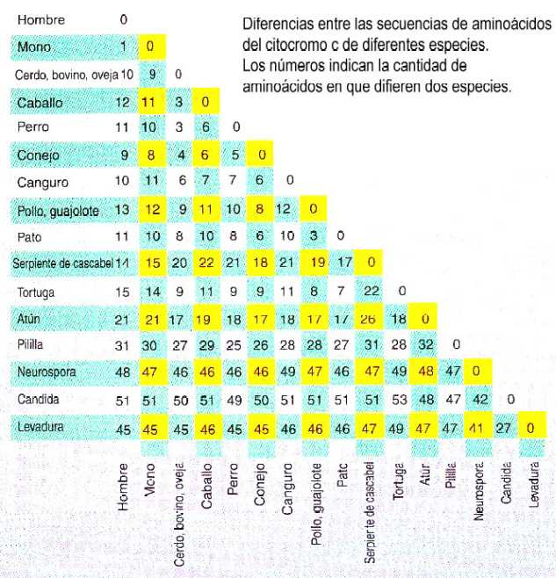
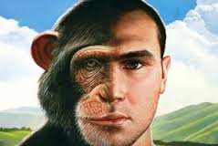
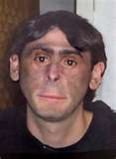
6. Pruebas de la evolución
6.5. Moleculares
Cuanto mayor es el parecido molecular, mayor parentesco entre los grupos
Ej. La clorofila se encuentra en todas las plantas verdes, y la hemoglobina en la sangre de todos los vertebrados
Mismo origen evolutivo en cada caso
En todos los SV hay ADN y proteínas
(formadas por los mismos nucleótidos y Aa, respectivamente)
Al comparar las secuencias se puede establecer la proximidad evolutiva entre los SV

Slide 26
FIN

